Slide 1



Praktické aspekty sběru dat ve sdíleném prostředí
Zdeňka Knechtová
Brno 9. 6. 2023

Slide 2
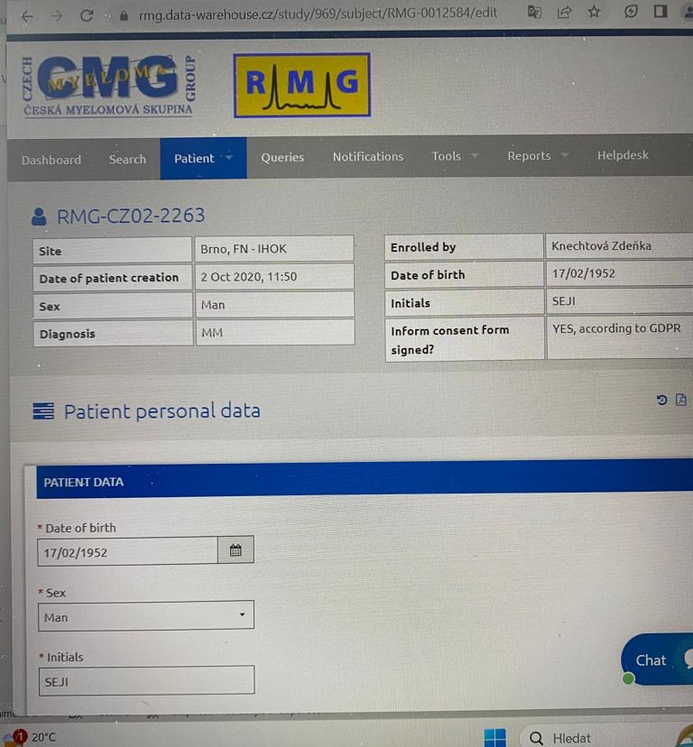
Postup při zadávání informací do
Registru monoklonálních gamapatií
Podpis Informovaného souhlasu s poskytnutím údajů do Registru monoklonálních gamapatií (dále RMG) předchází vytvoření ID do RMG.
Vytvoření jedinečného kódu pro každého pacienta.
RMG-CZ02-2263

Slide 3
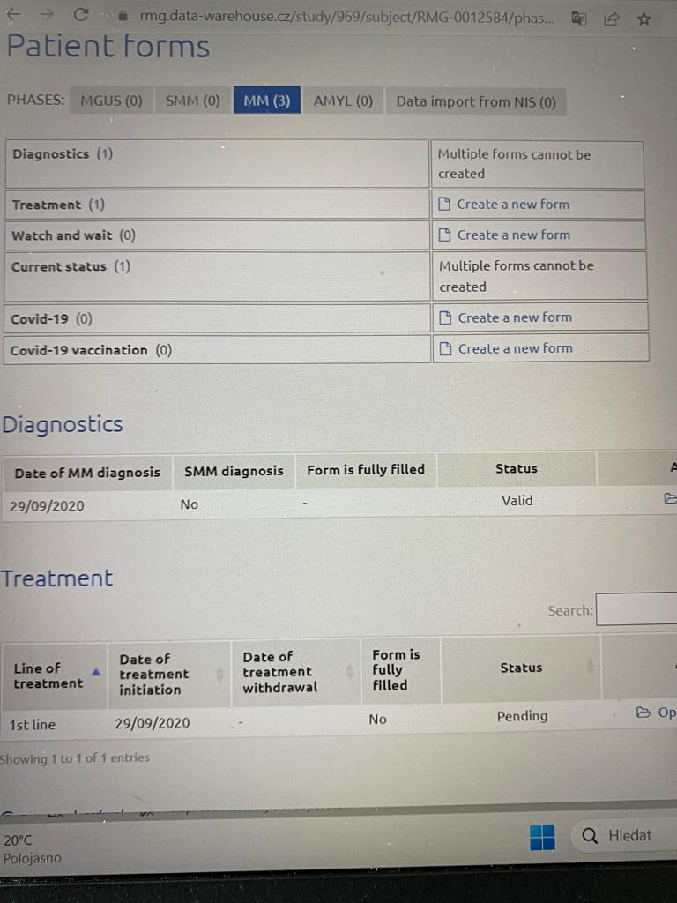
Formuláře RMG

Slide 4
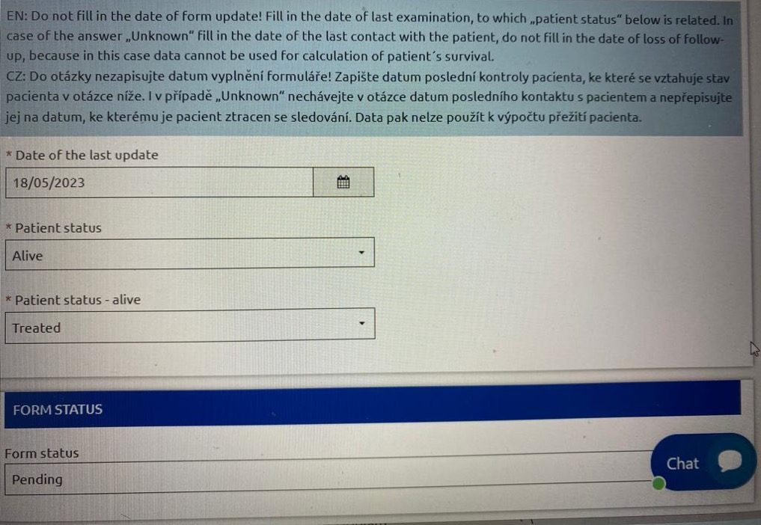
Co je při zadávání do RMG nezbytné?
Explicitně definované zásady pro zadávání informací do RMG
Jednotnost při zadávání údajů do registru: např. datum stanovení diagnózy, hodnocení léčebné odpovědi na léčbu, stanovení stupně toxicit léků
Datum stanovení diagnózy vs. celková délka přežití apod.
Pravidelné aktualizace současného stavu pacienta
Notes:
4

Slide 5

Z čeho datamanažeři při zadávání do RMG vychází?
Zdravotnická dokumentace
Klinický manuál pro vyplňování dat do RMG
Společná kritéria pro hodnocení vedlejších účinků léčby
„Guidelines“ pro hodnocení léčebných odpovědí na léčbu vytvořené odbornými společnostmi

Slide 6
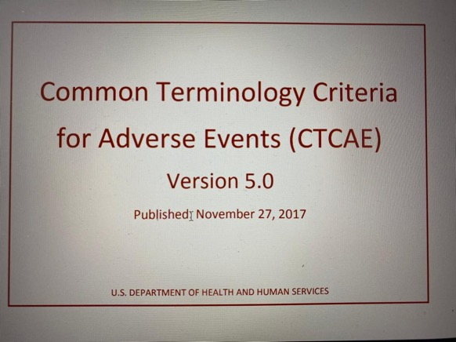
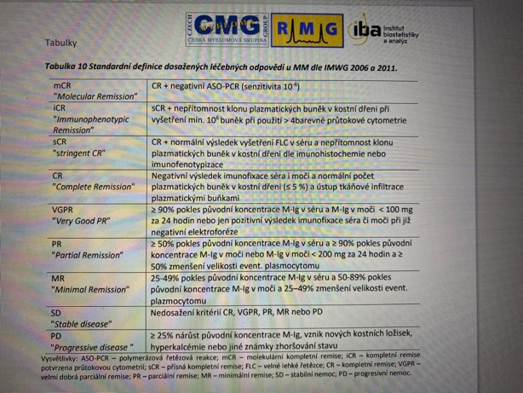
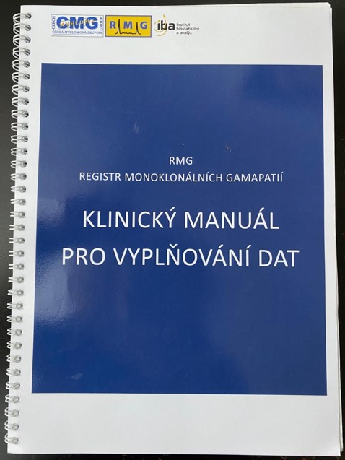
„Guidelines“

Slide 7
Úskalí pří zadávání dat do RMG
Nejednotné záznamy ve zdravotnické dokumentaci (rozdílnost napříč centry)
Retrospektivní zadávání již zemřelých pacientů (zpětné dohledávání dat
v archivech apod.) – vyšší časová náročnost
Smrt pacienta před podepsáním IS – úplná anonymizace dat
Nutnost proškolování datamanažerů
Obtížná interpretace některých výsledků vyšetření v čase
Hodnocení subjektivních potíží pacientů (např. symptomatická progrese)

Slide 8
Ideální podmínky pro zadávání dat do RMG
Ideální záznamy dohledatelné ve zdravotnické dokumentaci
Dostatek času pro zadávání do RMG
„Ideální pacient“ – pacient, pravidelně docházející na kontroly, podstupující diagnostické a terapeutické výkony dle ordinace lékaře, léčený v jednom zdravotnickém zařízení (dostupnost všech informací
v informačním systému)
Možnost konzultovat obtížně interpretovatelné výsledky s odborníky (lékaři, laboranty, cytogenetiky aj.)
→ správně a plně vyplněné formuláře v RMG

Slide 9
Vnitřní audity hodnotící správnost zadávání údajů do RMG
Pravidelné kontroly na všech centrech
Kontrola klíčových dat (datum stanovení dg, datum progrese, datum zahájení a ukončení léčby, hodnocení léčebné odpovědi na léčbu, hodnocení nejlepší léčebné odpovědi v průběhu léčby, hodnocení finální léčebné odpovědi na konci léčebné linie)
Kontrola ostatních dat
Chybovost kontrolovaných dat by neměla být vyšší než 3 %!

Slide 10
Úpravy v registru
Vychází z nových diagnostických a léčebných postupů zaváděných do praxe.
Předsednictvo České myelomové skupiny schvaluje všechny nově vytvořené součásti formulářů
Součásti formulářů konkrétně navrhuje pracovní skupina CMG

Slide 11

Děkuji za pozornost.

